Slide 1

UNIVERSIDAD AUTÓNOMA DEL ESTADO DE MÉXICO
PLANTEL NEZAHUALCÓYOTL DE LA ESCUELA PREPARATORIA
ASIGNATURA: PSICOLOGIA
MÓDULO I
PSICOLOGIA COMO CIENCIA Y SUS PROCESOS BÁSICOS
Semestre: Sexto
FEBRERO -JULIO 2022
Dra. Laura Espinoza Avila

Slide 2
PROPÓSITO: GENERAL
ANALIZA LOS FUNDAMENTO DE LA PSICOLOGIA COMO CIENIA, OBJETO DE ESTUDIO, MÉTODO Y PRINCIPALES TEORÍAS PARA RELACIONARLO CON SITUACIONES DE SU VIDA COTIDIANA
PROPÓSITO DEL MÓDULO
IDENTIFICA QUE LA PSICOLOGÍA ESTÁ CONFORMADA POR UNA GAMA DE PARADIGMAS, TEORÍAS, MODELOS Y METODOLOGÍAS QUE LE DAN SUSTENTO COMO CIENCIA
COMPETENCIA DISCIPLINAR
CIENCIAS SOCIALES BÁSICAS
VALORA DISTINTAS PRÁCTICAS SOCIALES MEDIANTE EL RECONOCIMIENTO DE SUS SIGNIFICADOS DENTRO DE UN SISTEMA CULTURAL, CON UNA ACTITUD DE RESPETO

Slide 3
MÓDULO 1
PSICOLOGÍA COMO CIENCIA Y SUS PROCESOS BÁSICOS

Slide 4
PSICOLOGIA
Estudio científico de la conducta y de sus causas
Ciencia que estudia el comportamiento de los seres vivos y los procesos mentales por los que los sujetos conocer y se orientan en su entorno y aprenden de la experiencia

Slide 5
PSICOLOGIA
Estudio científico de la conducta y la experiencia, de cómo los seres humanos sienten, piensan, aprenden y conocen para adaptarse al medio que les rodea
Estudio del comportamiento y de los procesos mentales. Un estudio científico implica el uso de herramientas como la observación, la descripción y la investigación experimental para reunir información y posteriormente organizarla

Slide 6
ANTECEDENTES Y PERSPECTIVAS DEL ESTUDIO DE LA PSICOLOGÍA

Slide 7
ESTRUCTURALISMO

Slide 8

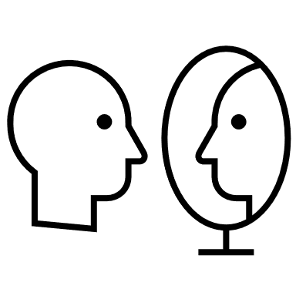

PRINCIPALES APORTACIONES DEL ESTRUCTURALISMO
- Creo el primer laboratorio de psicología experimental para realizar investigaciones psicológicas en la Universidad de Leipzig Alemania en 1879.
- Ideo un método de observación de sí mismo, llamado introspección
-Estudió los contenidos mentales (sensaciones, sentimientos e imágenes)

Slide 9



PRINCIPALES APORTACIONES DEL ESTRUCTURALISMO
- Estudio la psicofisiología de la sensación , las relaciones psicofísicas entre los estímulos externos y la percepción interna.
- Realizó una descripción analítica de la conciencia sensorial
-Creo la primera publicación periódica de psicología experimental.

Slide 10




PRINCIPALES APORTACIONES DEL ESTRUCTURALISMO
- Introdujo el método experimental para transformarla en una ciencia independiente
- Afirmó que había una relación entre la actividad mental y una huella originada por la experiencia
-Postulo que procesos psicológicos específicos, como las sensaciones en la piel, visión y otros, reciben información del exterior, como palabras, imágenes y más, y éstas se transforman en movimientos.
- Trató de descifrar la estructura básica de los procesos del pensamiento

Slide 11
FUNCIONALISMO

Slide 12




PRINCIPALES APORTACIONES
1-William James investigó la forma en la que los organismos luchan por adaptarse a un entorno cambiante y complejo.
2-Otorgo mayor valor al análisis de las emociones (aquellas sensaciones producidas por la percepción de los estímulos externos)
3-Mostró gran interés por la observación objetiva y la utilidad de los grupos para la psicología
4-Abrió camino para el desarrollo de la psicología aplicada

Slide 13
GESTALT

Slide 14
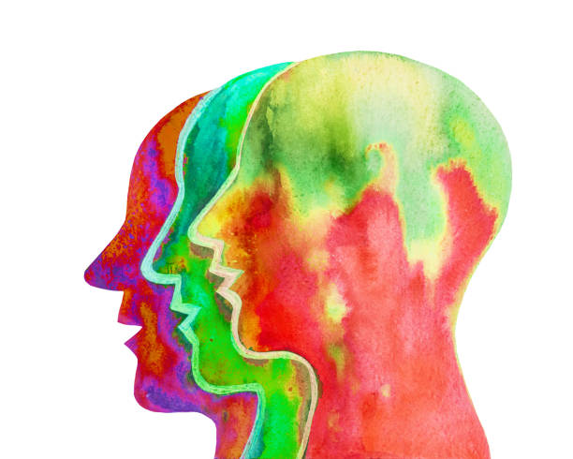
PRINCIPALES APORTACIONES
1.-Creian que las experiencias perceptivas dependían de los patrones formados por los estímulos y por la organización de la experiencia, así que lo que vemos esta relacionado con el fondo sobre el que aparece el objeto y con otros aspectos del patrón general de estimulación
2.-El todo difiere de la suma de las partes, porque depende de las relaciones entre las partes

Slide 15
PSICOANALISIS

Slide 16
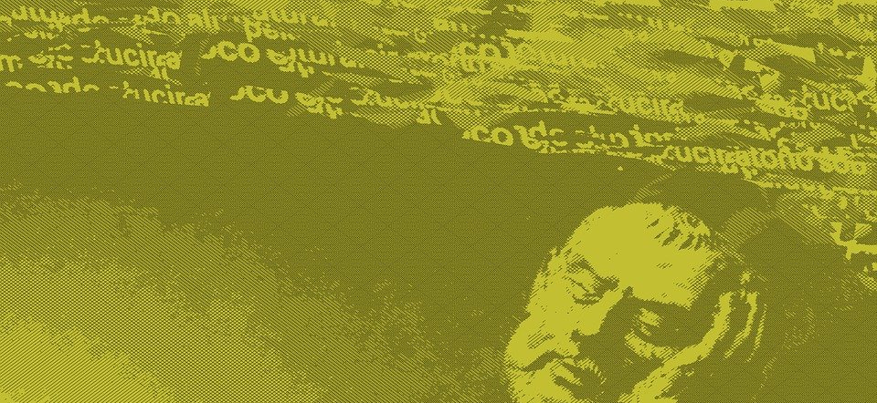
PRINCIPALES APORTACIONES
Desarrolló el método de asociación libre: el paciente expresa todo lo que le viene a la mente
La asociación libre revelaba la operación de procesos inconscientes
Teorizo que tenemos tres niveles de conciencia: consciente, preconsciente e inconsciente
Dividió la estructura de la personalidad en tres componentes: ello, yo y super yo

Slide 17
CONDUCTISMO

Slide 18
PRINCIPALES APORTACIONES
Watson propone una psicología sin apelar a la mente o la fisiología.
Definió a la psicología como ciencia natural
Estudio la conducta animal y humana
Fue desarrollado por los teóricos del aprendizaje Ivan P. Pavlov y B. Frederic Skinner
Consideran que la conducta es un fenómeno susceptible de observación y cuantificación
Bandura afirma que muchas situaciones las aprendemos observando

Slide 19
HUMANISMO

Slide 20
PRINCIPALES APORTACIONES
-Rechazan los postulados de los psicoanalistas, consideran que las acciones del hombre pueden ser moldeadas por medio de premios y castigos
Se enfoco a estudiar a personas con vidas extraordinarias y dejo de lado las perturbaciones psíquicas
Impulsa la autorrealización

Slide 21
OBJETIVOS DE ESTUDIO DE LA PSICOLOGIA

Slide 22

DESCRIBIR: RECOGE DATOS Y RECABA INFORMACION
EXPLICAR: FORMULA HIPOTESIS
PREDECIR: PRONOSTICA UN COMPORTAMIENTO
CONTROLAR: ALTERA LAS CONDICIONES QUE INFLUYEN

Slide 23
AREAS DE APLICACIÓN DE LA PSICOLOGÍA

Slide 24
PSICOLOGIA GENERAL CULTURAL
EXPERIMENTAL
EVOLUTIVA SOCIAL
DE LA PERSONALIDAD
GENERO CIBERPSICOLOGIA
EDUCATIVA
CLINICA DEPORTE
INDUSTRIAL
FORENSE

Slide 25
BASES BIOLOGICAS DE LA
CONDUCTA

Slide 26
SUSTENTO DE ESTUDIO
-Las funciones biológicas o químicas pueden explicar el comportamiento
-El cerebro funciona de forma holística, de modo que todos sus elementos se coordinan y realizan una tarea concreta

Slide 27
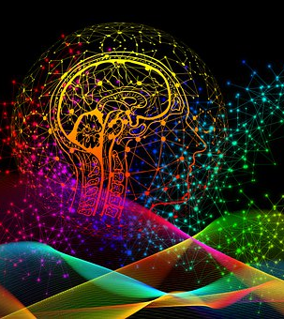
Partes del cerebro
-Tronco cerebral
-Cerebelo
-Sistema límbico
-Amígdala
-Hipocampo
-Hipotálamo
-Tálamo
-Corteza cerebral

Slide 28
PROCESOS PSICOLÓGICOS BÁSICOS

Slide 29
PERCEPCIÓN
SENSACIÓN
MEMORIA
APRENDIZAJE
RAZONAMIENTO

Slide 30
TIPOS DE ESTÍMULOS

Slide 31
INTERNOS
EXTERNOS
CONDICIONADOS
INCONDICIONADOS
SENSORIALES
MOTIVACIONALES
IMPERCEPTIBLES
QUÍMICOS

Slide 32
UMBRALES

Slide 33


1. ABSOLUTO
2. DIFERENCIAL

Slide 34
FACTORES QUE INFLUYEN EN LA PERCEPCIÓN

Slide 35
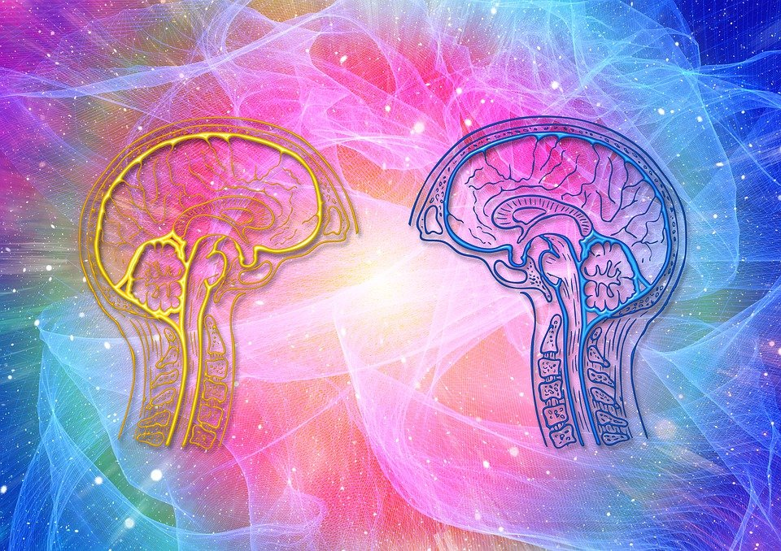
INTERNOS
EXTERNOS

Slide 36
PRINCIPIOS GESTALTICOS SOBRE
LA ORGANIZACION PERCEPTUAL

Slide 37

LEY DE CONTRASTE
LEY DE CIERRE LEY DE CONTINUIDAD
LEY DE SIMETRIA LEY DE SEMEJANZA
LEY DE MOVIMIENTO LEY DE PROXIMIDAD

Slide 38
TRASTORNOS PERCEPTIVOS

Slide 39
AGNOSIA
ILUSIONES
ALUCINACIONES

Slide 40
MOTIVACIÓN

Slide 41

PRINCIPALES MOTIVOS HUMANOS
TIPOS DE MOTIVACIÓN
-Biológicos
-Psicosociales
Intrínseca
Extrínseca

Slide 42
EMOCIÓN

Slide 43

CATEGORIAS DE LA EMOCION
FASES DE LA MEMORIA
-Miedo
-Sorpresa
-Aversión
-Alegría
-Tristeza
Codificación
Almacenamiento
Recuperación

Slide 44
Aprendizaje

Slide 45

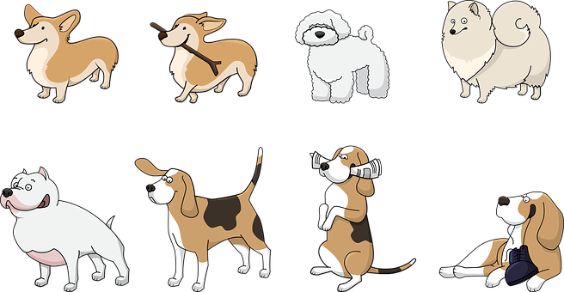

CONDICIONAMIENTO CLASICO
CONDICIONAMIENTO OPERANTE
INTELIGENCIA

Slide 46
Referencias:
Alonso J.I., Alonso, A. y Balmori A. (2002). Psicología. España Mc Graw Hill
Diccionario de la Real Academia Española (2020).

Slide 47
Imágenes:
1.-https://pixabay.com/es/illustrations/cabeza-acuarela-antecedentes-te%c3%b1ir-3001159/
2.-https://www.istockphoto.com/es/vector/dibujo-gr%C3%A1fico-diversidad-discriminaci%C3%B3n-pol%C3%ADtica-gm1257959236-368829061
3.-https://pixabay.com/es/illustrations/salud-mental-hombre-pensando-7142107/
4.-https://www.istockphoto.com/es/vector/un-hombre-de-pie-con-su-visi%C3%B3n-gm1312587401-401346779
5.-https://pixabay.com/es/illustrations/binario-c%c3%b3digo-5137349/
6.-https://pixabay.com/es/illustrations/meditaci%c3%b3n-espiritual-yoga-1384758/
7.-https://pixabay.com/es/illustrations/cerebro-ondas-conciencia-4372151/
8.- https://www.istockphoto.com/es/search/search-by-asset?affiliateredirect=true&assetid=183078289&assettype=image&utm_campaign=SRP_illustration_sponsored&utm_content=http%3A%2F%2Fpixabay.com%2Fes%2Fillustrations%2Fsearch%2Fgestalt%2F%3Fmanual_search%3D1&utm_medium=affiliate&utm_source=pixabay&utm_term=gestalt
9.-https://pixabay.com/es/illustrations/navidad-contento-positivo-emociones-2411764/
10.-https://pixabay.com/es/illustrations/surrealista-sue%c3%b1o-rostro-mujer-402830/
11.-https://pixabay.com/es/vectors/perro-animal-corgi-beagle-bolonka-1417208/
12.-https://pixabay.com/es/vectors/el-amor-rom%c3%a1ntico-beso-romance-5947115/
13.-https://pixabay.com/es/vectors/cerebro-ai-inteligencia-artificial-4863428/

